Slide 1
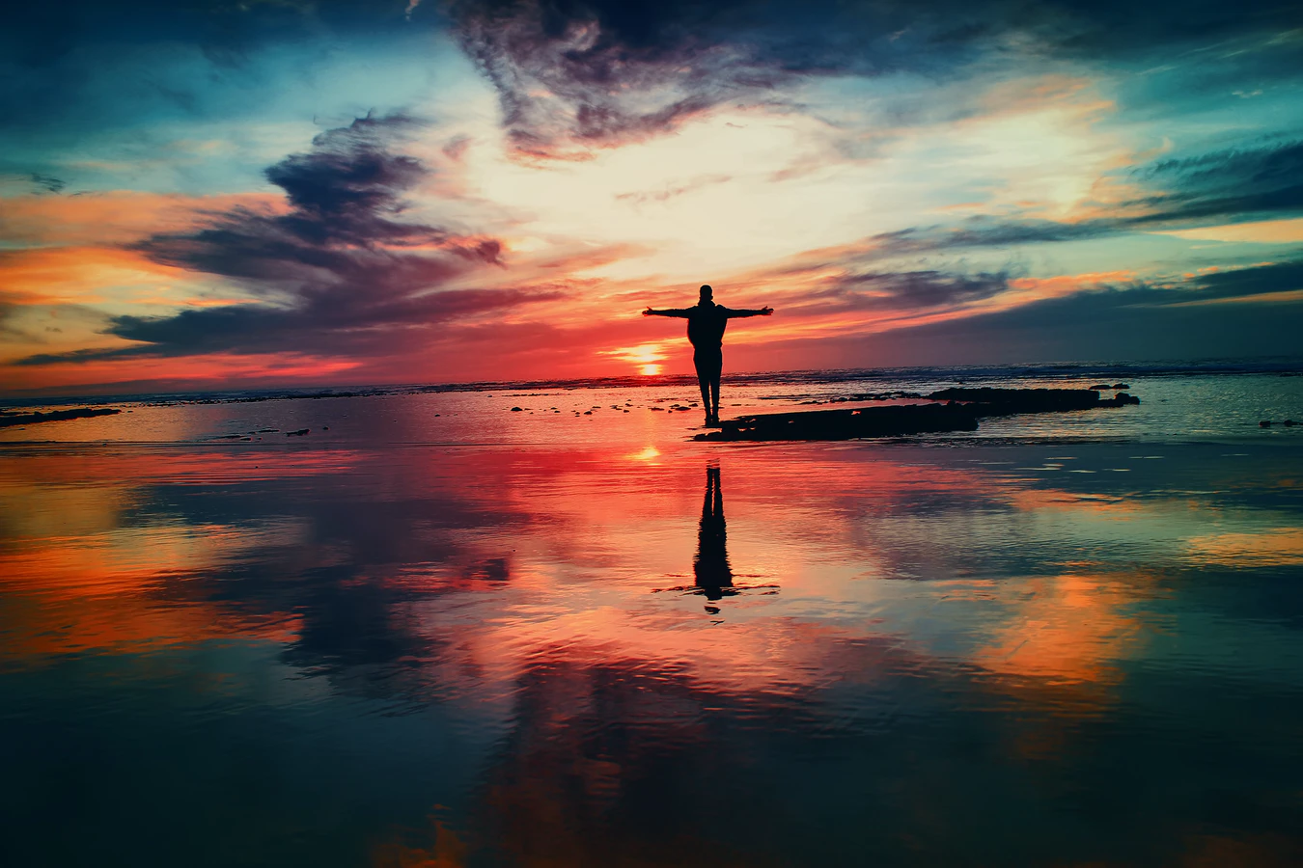
Jónás imája
Hová fordulsz segítségért?

Slide 2
Kezdjük közös imádsággal a hittanórát!
Áldás, Békesség!
A mai hittanórán Jónás imájáról szó.

Slide 3
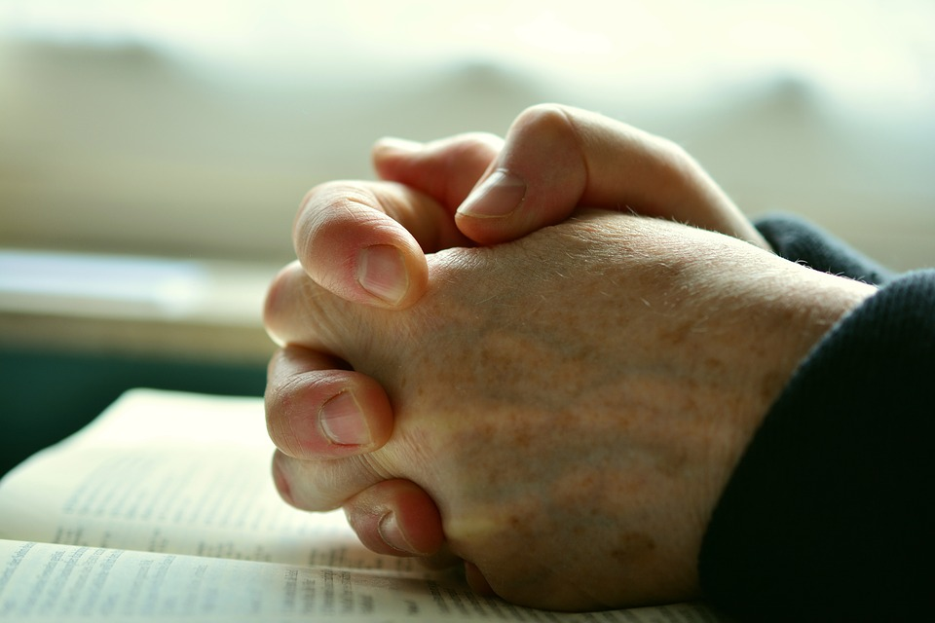
Beszélgessünk!
1. Milyen lelki vagy fizikai helyzetben szoktál imádkozni?
2. Mondjatok példát arra, amikor könyörögtök Istenhez!
3. Saját szavaiddal fogalmazod meg az imádságaidat vagy előre megírt, tanult imádságokat mondasz? Mitől függ?

Slide 4
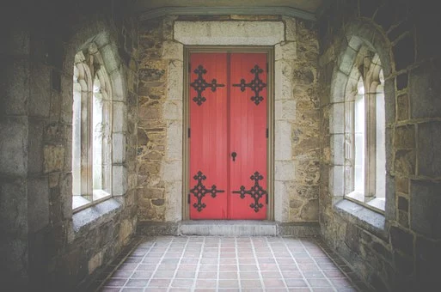
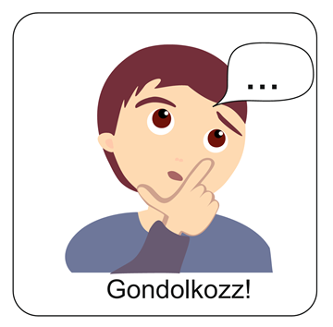
Hallgasd meg ezt az éneket!
Kattints a hangszóró ikonra az ének elindításához!
Mit jelenthet az ének
3. versszakában szereplő kifejezés:
„zörgessetek buzgón Isten ajtaján”?

Slide 5
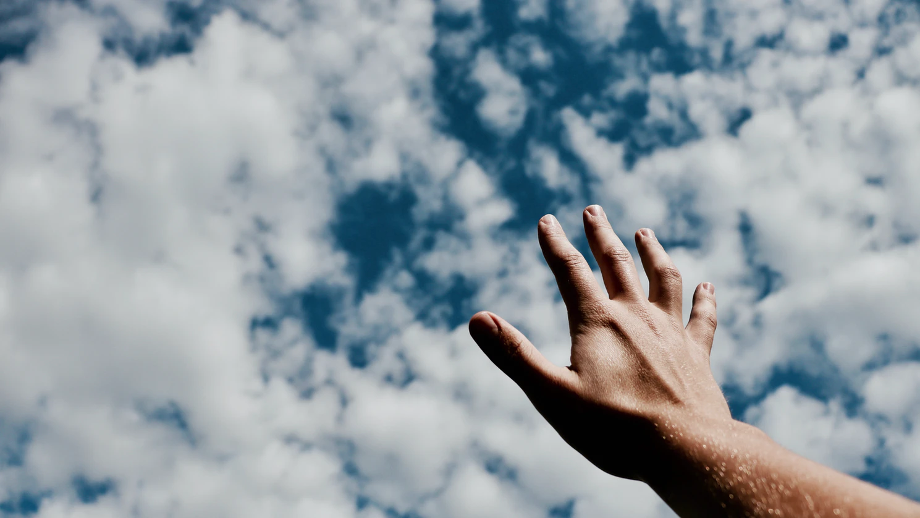
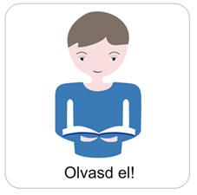
A mai hittanóra az imádkozásra bátorít
A legnehezebb időszakokban is szólhatunk Istenhez.
Ő meghallgatja az imádságainkat, és segítséget nyújt nekünk.
Minden gondunkat, terhünket a vállára veszi.
Ő meg tud menteni minket a szorult és a nehéz helyzetekből is.

Slide 6
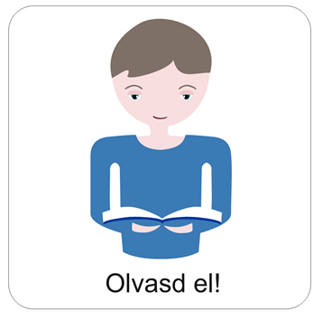
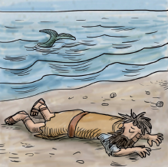
Emlékszel Jónás történetére?
Jónás három nap és három éjjel volt a nagy hal gyomrában.
Jónás szorult és reménytelen helyzetében Istenhez imádkozott a hal gyomrában. Emberi számítás és tapasztalat szerint nem volt esélye a megmenekülésre.
Isten azonban meghallgatta Jónás imádságát, majd parancsot adott a halnak, és az kiköpte Jónást a szárazföldre.
Jónás imája reményt közvetít azoknak, akik reménytelen helyzetben vannak és nem látnak utat a megmenekülésre.
Olvasd el Jónás imádságát a következő dián!

Slide 7
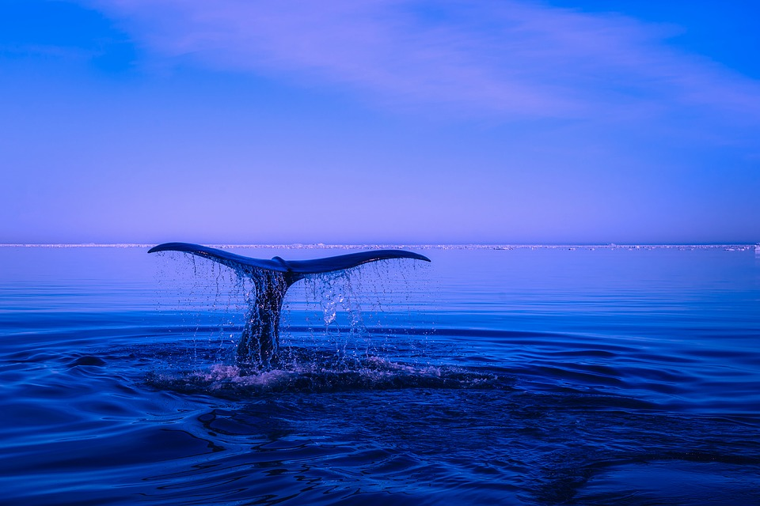
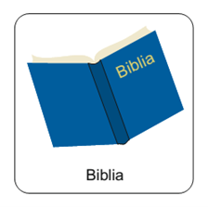
Olvasd el figyelmesen Jónás imádságát!
„Nyomorúságomban az Úrhoz kiáltottam, és Ő meghallgatott engem. A halál torkából kiáltottam segítségért, és Te meghallottad hangomat. Mélységbe dobtál, a tenger közepébe, és áradat vett körül. Minden habod és hullámod átcsapott fölöttem. Én már azt gondoltam, hogy eltaszítottál magadtól, és nem láthatom többé szent templomodat. Már-már életemet fenyegette a víz, mélység és örvény vett körül, hínár fonódott a fejemre. Lesüllyedtem a hegyek alapjáig, örökre bezárult mögöttem a föld.”
„De Te kiemelted életemet a sírból, ó, Uram, Istenem! Amikor elcsüggedt a lelkem, az Úrra gondoltam, és imádságom eljutott Hozzád, szent templomodba. Akik hitvány bálványokhoz ragaszkodnak, azok elhagyják jótevőjüket. De én hálaéneket zengve áldozok Neked, és amit megfogadtam, teljesítem. Az Úrtól jön a szabadulás!”
Jónás 2,3-10

Slide 8
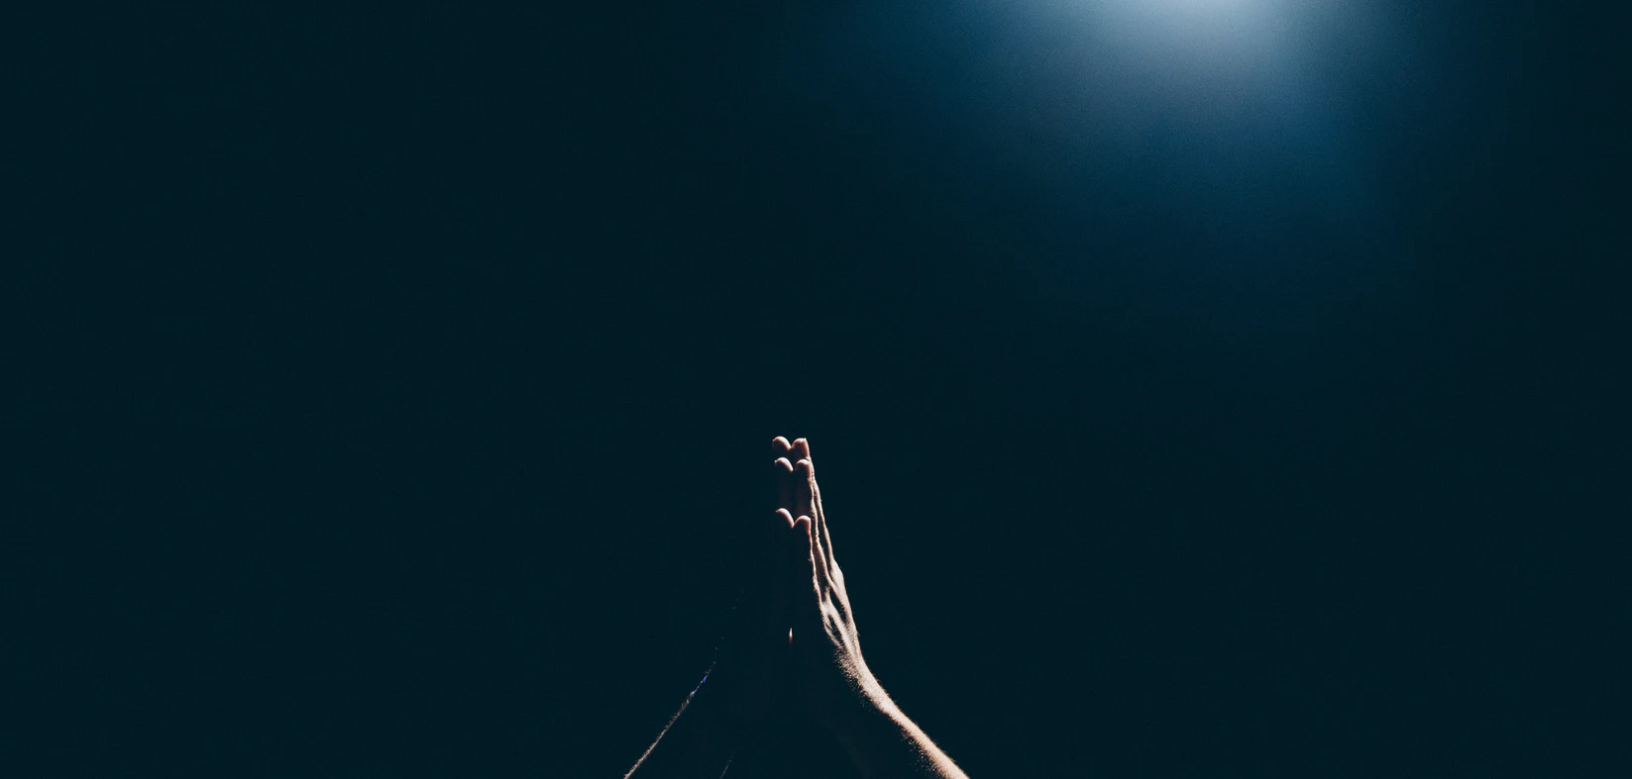
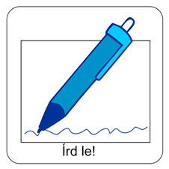
Oldd meg a Jónás imádságához kapcsolódó feladatot!
1. Milyen érzelmek jelennek meg ebben az imádságban?
2. Keress ki Jónás imádságából olyan részeket, amelyek Jónás teljes csüggedéséről és reménytelen állapotáról szólnak!
3. Miből derül ki, hogy Jónás szerette Istent, és bízott benne?
4. Te hogyan imádkoztál volna hasonló nehéz helyzetben?
5. Írj konkrét példákat arra, hogy mit jelent nyomorúságban lenni!
Gondolataidat, válaszaidat írd le a füzetedbe, majd készíts egy illusztrációt is a történethez!

Slide 9
Érdekességek Jónás imádságához és személyéhez
Különös dolog, hogy Jónás imájában Zsoltár-idézetekkel is találkozunk.
Jónás, imádságában idéz a 18. 42. 103. és a 120. Zsoltárból.
Vesd össze az említett Zsoltárokat Jónás imádságával, és keress hasonlóságokat illetve különbségeket közöttük!
Jézus említi Jónás példáját. Próféciaként értelmezi Jónás tartózkodását a hal gyomrában.
A három nap a halála és feltámadása között eltelt időre utal.
A hal gyomra pedig a halálát jelképezi.
„Mert ahogyan Jónás három nap és három éjjel volt a hal gyomrában, úgy lesz az Emberfia is a föld belsejében három nap és három éjjel.” Mt 12,40

Slide 10
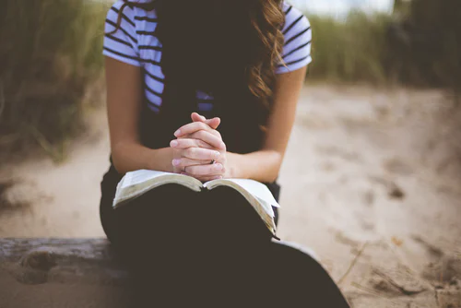
Néhány fontos gondolat az imádkozásról
Szerinted mi az imádkozás?
Próbáld megfogalmazni néhány szóban!
AZ IMÁDKOZÁS:
Istennel való beszélgetés.
Istennel való bizalmas és szeretetteljes kapcsolat megélése, amikor feltárhatjuk Előtte őszintén önmagunkat.
Nagy öröm számunkra, hogy Istenhez szólhatunk és Vele is megbeszélhetjük életünk dolgait, örömeit és nehézségeit.

Slide 11
Készítsd el a történethez kapcsolódó kézműves feladatot!
Innen letölthető a sablon!

Slide 12
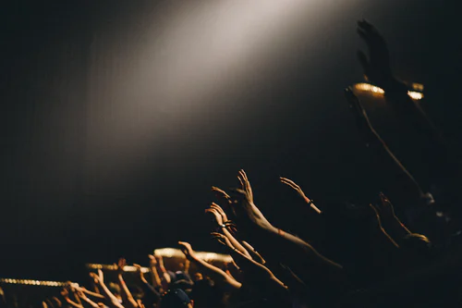
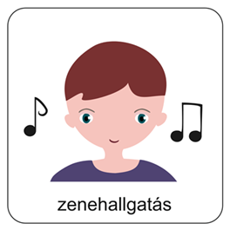
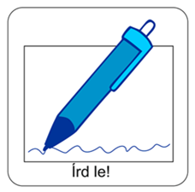
Hallgasd meg ezt az éneket!
Ide kattints az ének megnyitásához!
Mit jelent ez a kifejezés az ének szövegében:
„Uralkodsz hullámok habjain”?
Készíts egy vázlatot a füzetedbe a mai hittanórán tanultakról!

Slide 13
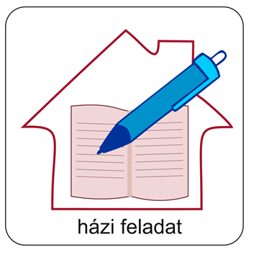
Készítsd el a mai témához kapcsolódó online feladatot!
Ide kattints a feladathoz!
FONTOS INFORMÁCIÓ A TANULÓKNAK!
1. Kérlek, add meg pontosan a nevedet a felületen!
2. Oldd meg a feladatot!
3. Ha elkészültél a feladattal, készíts róla képernyőképet is!
4. Küldd el a képet a Hittanoktatódnak!
Jó munkát kívánok!

Slide 14
Készíts egy hálanaplót!
Írd le a hálanaplódba azokat a dolgokat, amiket megköszönsz Istennek!

Slide 15
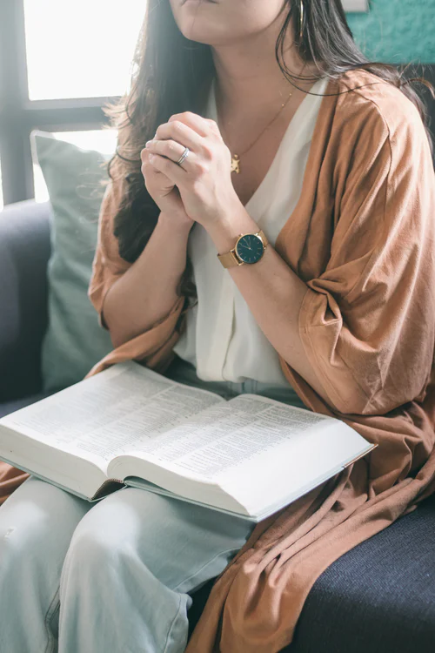
Mi Atyánk, aki a mennyekben vagy, szenteltessék meg a te neved, jöjjön el a te országod, legyen meg a te akaratod, amint a mennyben, úgy a földön is; Mindennapi kenyerünket add meg nekünk ma, és bocsásd meg vétkeinket, miképpen mi is megbocsátunk az ellenünk vétkezőknek; És ne vígy minket kísértésbe, de szabadíts meg a gonosztól; Mert tied az ország, a hatalom és a dicsőség mindörökké. Ámen. (Mt 6,9-13)
Mondjuk el közösen az Úri imádságot!

Slide 16
A mai aranymondás az imádkozásra bátorít téged.
Ha elolvasod, jusson eszedbe, hogy te is fontos vagy az Ő számára. Ő téged is meghallgat!
„Nyomorúságomban az Úrhoz kiáltottam, kiáltottam az én Istenemhez. Meghallotta hangomat templomában, kiáltásom fülébe jutott.” 2Sám 22,7

